Slide 1
Sistema de Gestión de un Restaurante
Integrantes:
- Aguilar Quispe, deryfer eybor
- Cotera rosales, jhonatan
- Córdova Espinoza, Steven

Slide 2
Descripción del aplicativo
Nuestro aplicativo tiene el fin de agilizar la atención a los clientes, además de organizar los pedidos al momento de realizarlos y no tener problema al momento de registrar las reservas.
Motivación
Problema
Incidencias a diario al momento de buscar una reserva.
Extravío excesivo de reservas.
Desorden al archivar los papeles físicos de la reserva.
Demora al momento de realizar las reservas.
Incomodidad de los clientes por tener que ir a reservar en persona.
Poder crear un sistema que solucione la organización de las reservas realizadas y así poder brindar un mejor servicio a los clientes.
Dar la facilidad a los clientes de poder reservar desde sus hogares o empleos.
Tener mayor popularidad cuando las personas nos recomienden por las facilidades y servicios que brindamos mediante la aplicación web.

Slide 3
Requerimientos
tipo | funcion/categoria | requerimiento | prioridad
funcional | crear usuario | la aplicaicon web permitira al cliente registrarse | escencial
operacional | reservar mesa | el cliente podra reservar mesas ingresando informacion | escencial
operacional | login | el cliente prodra ingrear a la aplicación web mediante su usuario y contraseña | escencial
transicional | botones | los botones podran ser usados para llevar al usuario de una ventana a otra dependiendo su requerimiento | escencial
operacional | contactenos | brindaremos informacion sobre nuestra empresa par que puedan poners een contacto cuando tengan duda | opcional
funcional | alertas | brindara al cliente informacion si su reservacion se realizo o no | escencial
funcional | menu | menu interactivo e informativo, facil de entender para el cliente | escencial
tecnico | pie de pagina | informacion sobre el restaurante | opcional

Slide 4
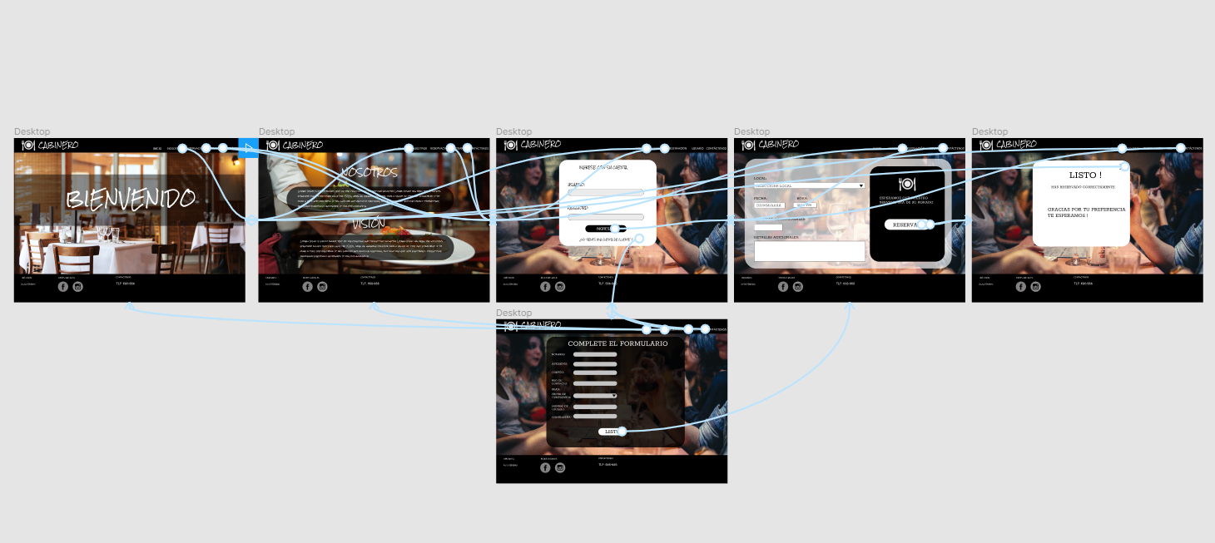
Prototipo en figma(avance)

